Slide 1

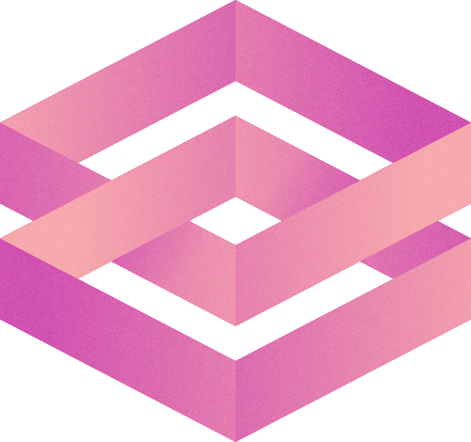


María Lara Zobaji, Mauricio Ramirez.
Grupo 29 - Comisión 2
Proyecto:
Cliente de correo electrónico.
Catedra:
Estructura de datos.
Siguiente

Slide 2
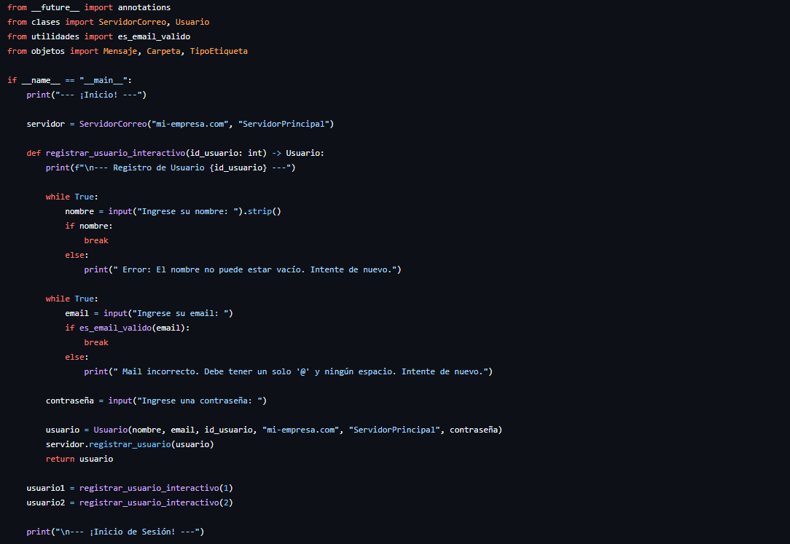
María Lara Zobaji, Mauricio Ramirez.
Grupo 29 - Comisión 2
Nuestro
Proyecto:
El proyecto es una simulación de un sistema de cliente de correo electrónico, desarrollado en Python con enfoque en programación orientada a objetos (POO).
Su propósito principal es modelar el funcionamiento de un servicio de correo (como Gmail o Outlook, pero en versión simplificada), aplicando estructuras de datos y principios de encapsulamiento y modularidad.

Slide 3

María Lara Zobaji, Mauricio Ramirez.
Grupo 29 - Comisión 2
1:
2:
Funcionamiento
El usuario se registra y se guarda en el “Servidor Correo”.
Cuando envía un mensaje, este entra a la lista del servidor.
del sistema.
3:
4:
El servidor procesa la lista y entrega los mensajes a los destinatarios.
Los usuarios pueden organizar esos correos recibidos en carpetas y subcarpetas.

Slide 4
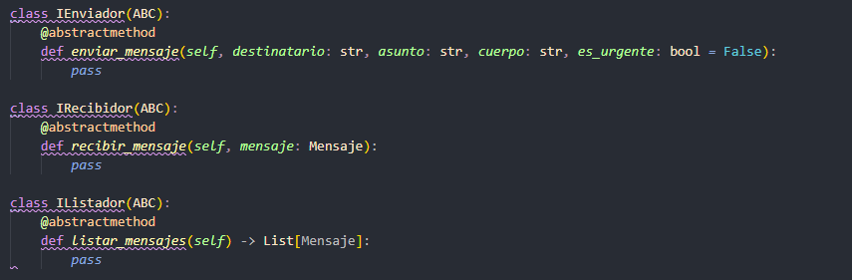
María Lara Zobaji, Mauricio Ramirez.
Grupo 29 - Comisión 2
Implementacion
Enviador y Recibidor:

Slide 5
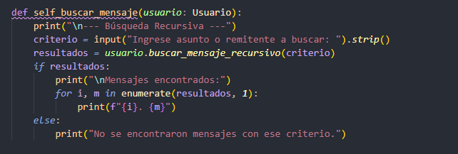
María Lara Zobaji, Mauricio Ramirez.
Grupo 29 - Comisión 2
Implementacion
buscar_mensaje:

Slide 6


María Lara Zobaji, Mauricio Ramirez.
Grupo 29 - Comisión 2
Carpeta Principal
Raíz del Usuario
Archivados
Spam
Estructura del
Arbol de Carpetas:
En este proyecto nosotros estamos utilizando una estructura de Árbol para las decisiones del usuario y las interacciones del software con él.
Bandeja de entrada
Bandeja de salida
Urgente
Borradores
Estudios (Personalizado)

Slide 7
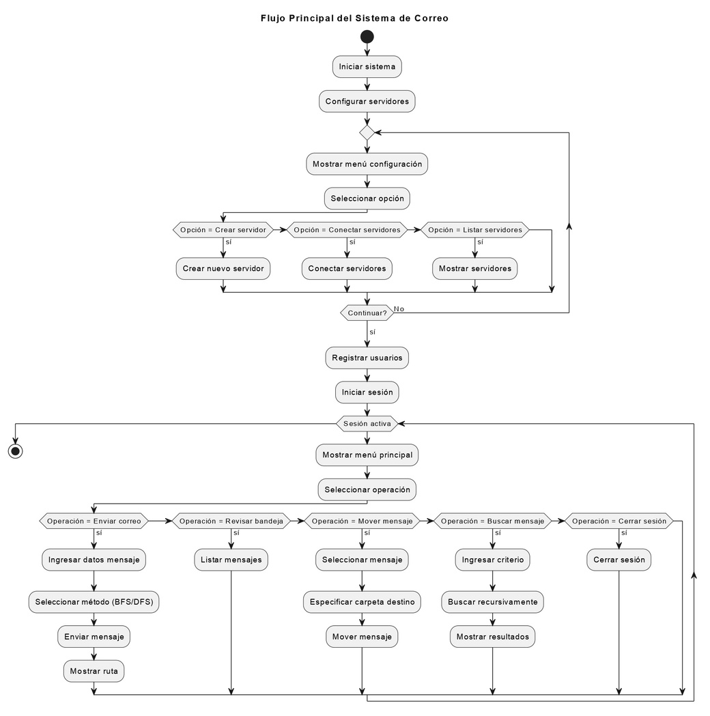
María Lara Zobaji, Mauricio Ramirez.
Grupo 29 - Comisión 2
Diagrama de
flujo
En nuestro diagrama de flujo podemos ver como se desenvuelve y reacciona el sistema de acuerdo a las decisiones tomadas por el usuario.

Slide 8
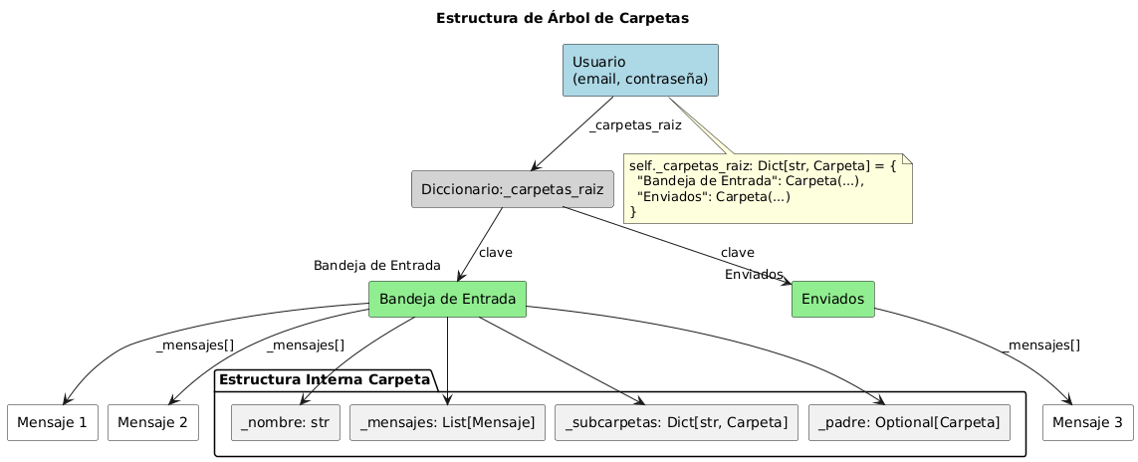
María Lara Zobaji, Mauricio Ramirez.
Grupo 29 - Comisión 2
Diagrama del
Arbol Carpetas

Slide 9
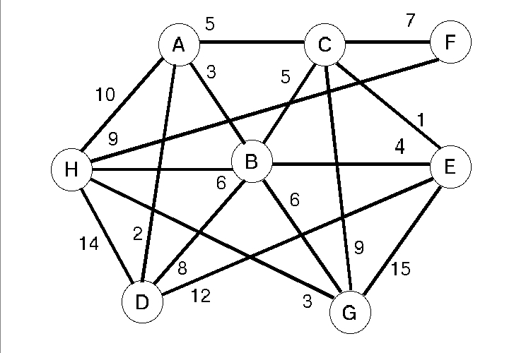
María Lara Zobaji, Mauricio Ramirez.
Grupo 29 - Comisión 2
Utilización
de Grafos
Un grafo es una estructura de datos compuesta por nodos (vértices) y conexiones (aristas).
¿Cómo lo usamos?
En el proyecto, la clase RedServidores modela la red de servidores como un grafo no dirigido.
Implementamos los algoritmos:
BFS
DFS

Slide 10
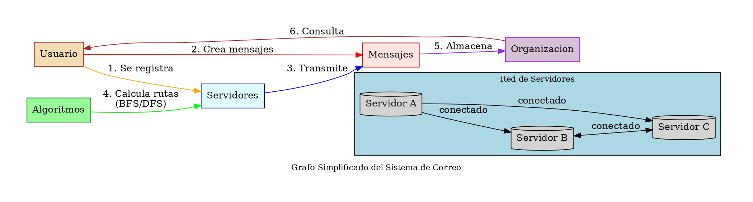
María Lara Zobaji, Mauricio Ramirez.
Grupo 29 - Comisión 2
¿Como funcionan
los grafos?
Este es un grafo simplificado de nuestro proyecto.

Slide 11
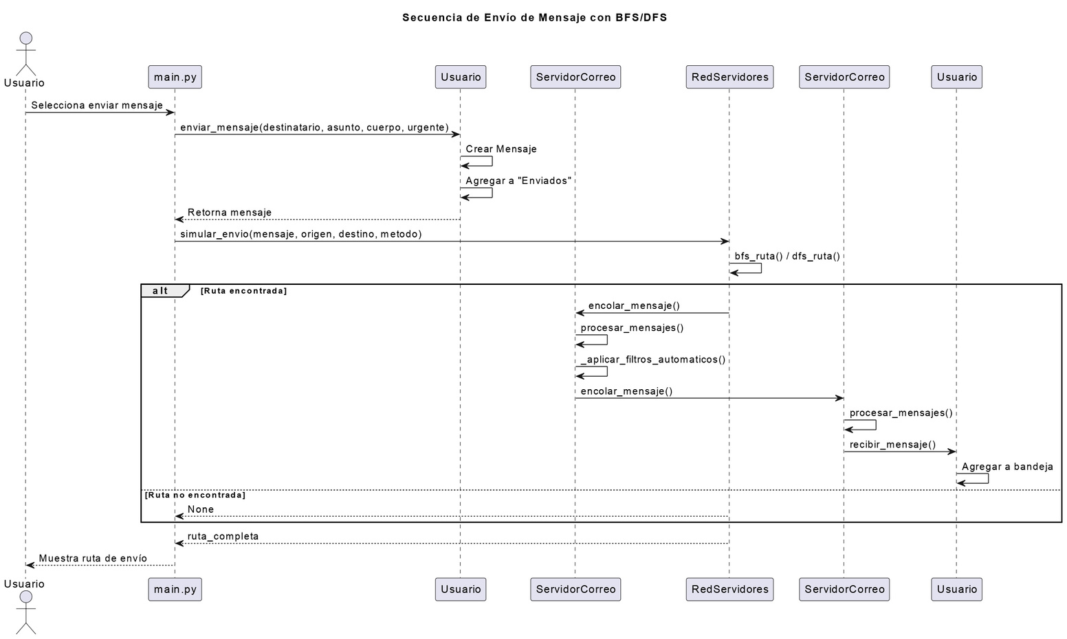
María Lara Zobaji, Mauricio Ramirez.
Grupo 29 - Comisión 2
Diagrama de
Secuencia
Con el diagrama de secuencia podemos ver en mayor detalle como interactúa y funciona el sistema de grafos en nuestro proyecto.

Slide 12
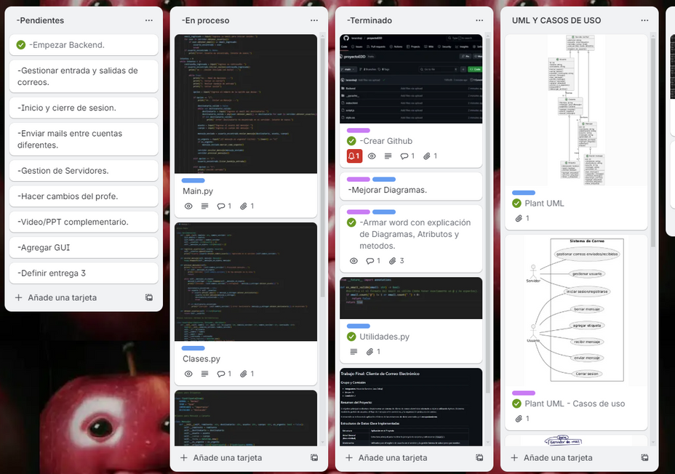
María Lara Zobaji, Mauricio Ramirez.
Grupo 29 - Comisión 2
Metodo
Kanban:
En este proyecto estamos utilizando la metodología ágil llamada “Kanban”.
Se trata de un tablero visual con columnas (Por hacer, En progreso, Hecho) que permite ver el flujo del trabajo y limitar las tareas activas.
Mejorando la organización y comunicación en el avance del proyecto.

Slide 13
María Lara Zobaji, Mauricio Ramirez.
Grupo 29 - Comisión 2
Gracias
Trabajo de “Cliente Correo” de la materia Estructura de Datos.

